Slide 1
원격접속(Putty)

Slide 2
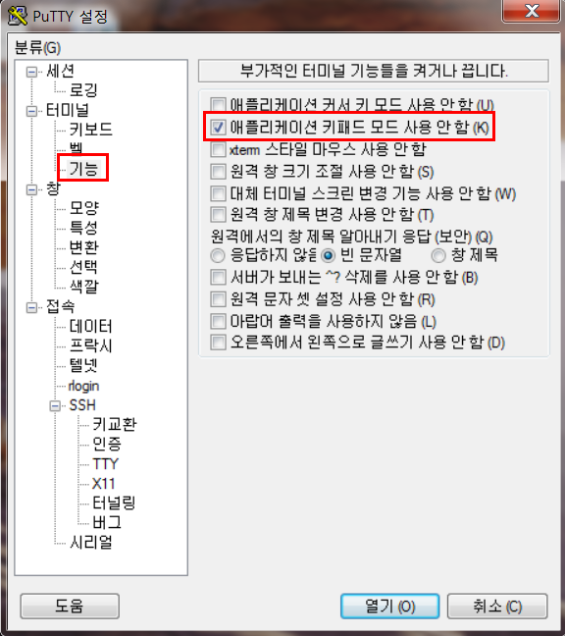
원격접속(Putty)
터미널 -> 기능 -> 애플리케이션 키패드 모드 사용 안 함 체크
(vi 편집기에서 숫자패스 사용시 영문자 나오는 것 방지)
원격접속(Putty)

Slide 3
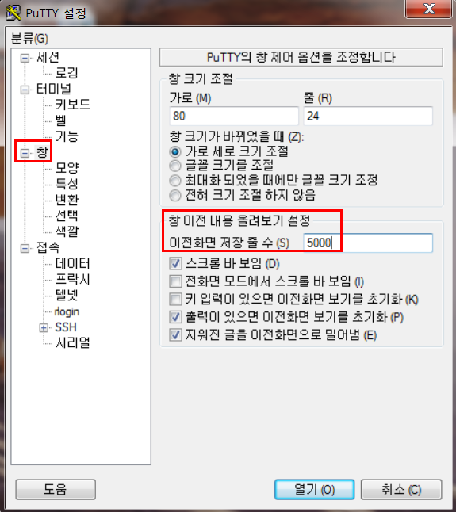
원격접속(Putty)
창 -> 이전화면 저장 줄-> 5000으로 수정
원격접속(Putty)

Slide 4
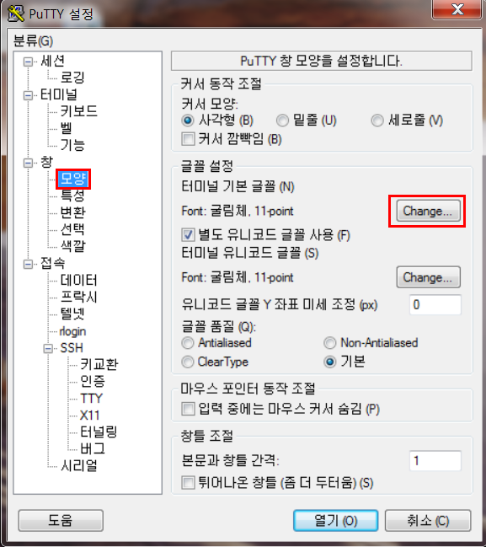
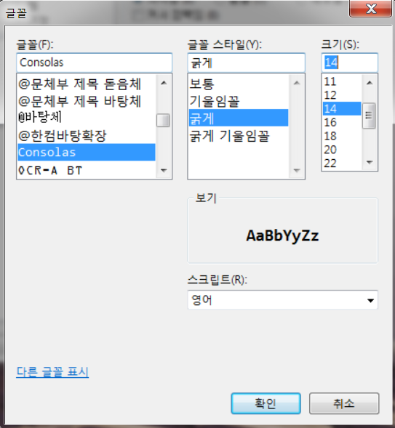
원격접속(Putty)
※ 폰트 변경 -> Consolas (굵게 : 14)
원격접속(Putty)

Slide 5
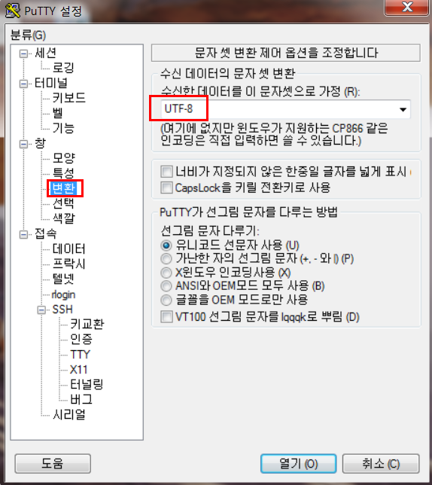
원격접속(Putty)
창 -> 변환 -> cp949를 ->UTF-8 로 수정
(다국어지원 유니코드(UTF-8) : 한글 깨짐 방지)
원격접속(Putty)

Slide 6
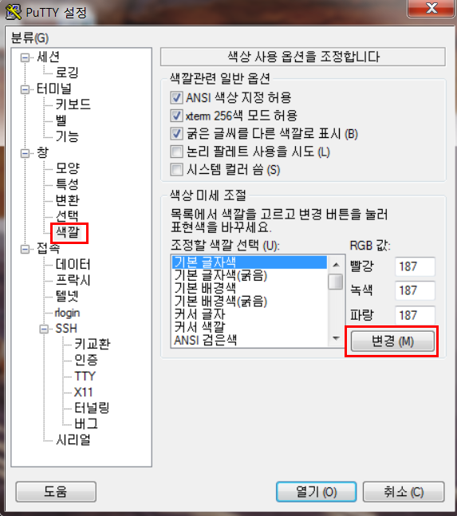
원격접속(Putty)
※ 창 – 색깔
기본 글자색 -> 변경(M) 클릭 -> 원하는 색 변경
기본 배경색
원격접속(Putty)

Slide 7
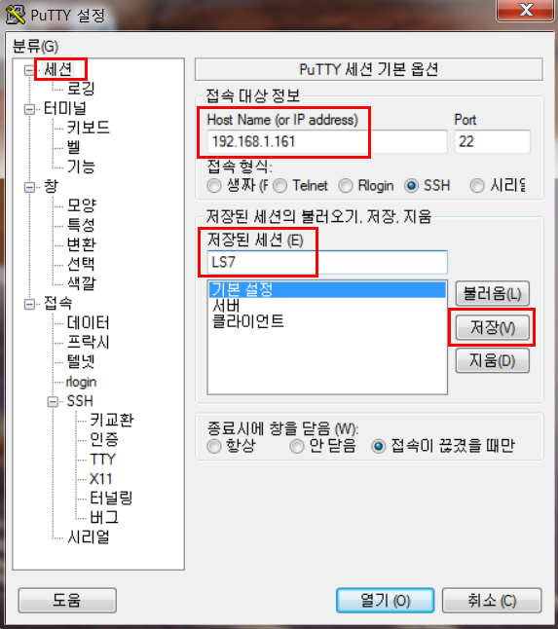
원격접속(Putty)
Host Name(or IP address)
-> 본인 리눅스 IP 입력
#ifup ens33
#ifconfig |grep inet
(또는 ifconfig –a)
설정한 내역 Saved Sessons 에 본인이름으로 저장
->저장된 본인세션 더블클릭 접속
원격접속(Putty)

Slide 8
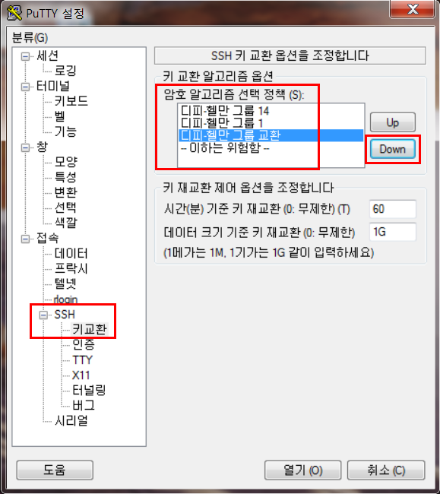
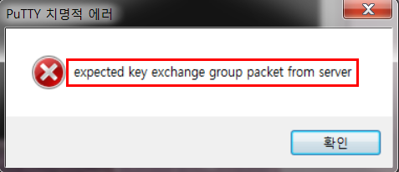
원격접속(Putty)
위와 같은 에러 발생시
SSH -> 키 교환
“디피-헬만 그룹 교환” 아래로 내리기
원격접속(Putty)

Slide 9
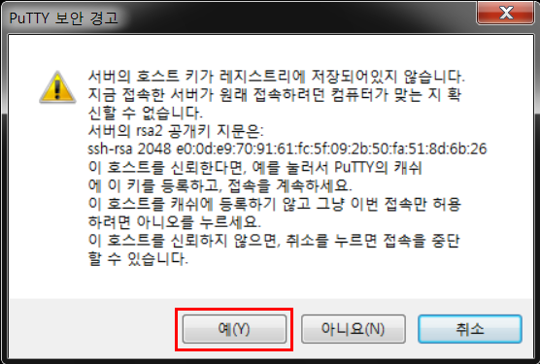
원격접속(Putty)
rsa2 공개 키 저장
원격접속(Putty)

